Slide 1
METODY SPEKTROSKOPOWE
Ćwiczenia rachunkowe
1. Promieniowanie elektromagnetyczne
dr hab. inż. Krzysztof Durka
Gmach Chemii, pok. 35
Konsultacje: poniedziałek 10.15-12.00

Slide 2
METODY SPEKTROSKOPOWE
Ćwiczenia rachunkowe
Literatura:
Zbigniew Kęcki, Podstawy spektroskopii molekularnej, PWN, Warszawa, 1992.
Praca zbiorowa pod redakcją Wojciecha Zielińskiego i Andrzeja Rajcy, Metody spektroskopowe i ich zastosowanie do identyfikacji związków organicznych, WNT, Warszawa, 1995.
Robert Silverstein, Spektroskopowe metody identyfikacji związków organicznych, Wydawnictwo Naukowe PWN, Warszawa, 2007.

Slide 3
Energia wewnętrzna molekuły:
skwantowane
U = E_{el} + E_{osc} + E_{rot} (+ E_{spinJ}) + E_{trans}
En. translacyjna
Związana
z oddziaływaniami
e-e, e-j, j-j
Drgania molekuły
Rotacje molekuł
Spin jąder atomowych
(w polu magn.)
> 98% energii wewnętrznej
Poziomy energetyczne
Przejście pomiędzy
poziomami
E = hν
To co możemy zaobserwować to przejścia pomiędzy
poziomami energetycznymi, nie same poziomy i ich energie
Energie te nie przyjmują dowolnej wartości

Slide 4
Parametry promieniowania elektromagnetycznego
energia, długość fali, częstotliwość, liczba falowa
E – energia, J, często wyrażamy w eV, 1 eV = 1,602 × 10⁻¹⁹ J
λ – długość fali, m, zwykle wyrażamy w nm
ν – częstotliwość, Hz = 1/s
ν – liczba falowa, m⁻¹, zwykle wyrażamy w cm⁻¹
Stałe fizyczne:
h = 6.62·10⁻³⁴ Js
k_{B} = 1.38·10⁻²³ JK⁻¹
c = 3·10⁸ ms⁻¹
–
N_{A} = 6.023·10²³
1 cal = 4,1868 J
m_{e} = $9,1·10−31kg$
1 eV = 1,602 × 10⁻¹⁹ J
$$a_{0}=0,529\text{Å}$$
Jeżeli chcemy odnieść się do energii 1 mola to
musimy pomnożyć energię przez N_{A} - najczęściej używamy kJ / mol

Slide 5
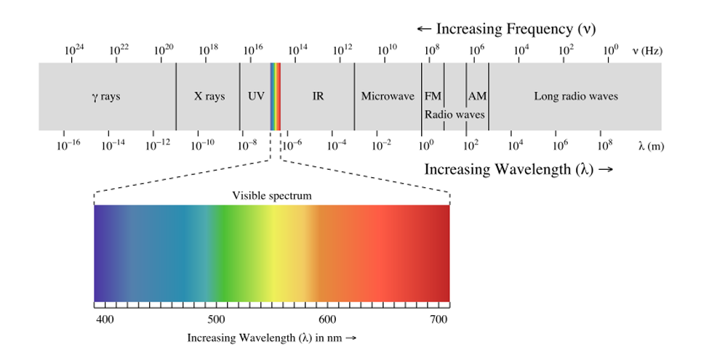
Poziomy energetyczne w cząsteczce chemicznej
Widmo ciągłe promieniowania elektromagnetycznego:
Energia
Energia
Długość fali
Elektronowe
.
Oscylacyjne
.
.
Rotacyjne
.
Spektroskopia NMR
wzbudzenia jąder atomowych
w polu magnetycznym
MW – Zmiany stanów rotacyjnych
IR – Zmiany stanów oscylacyjnych
UV-Vis – przejścia elektronowe

Slide 6
Spektroskopia – promieniowanie elektromagnetyczne
E= $\frac{hc}{λ}=hν=hc\overline{ν}$
J = $\frac{kg · m^{2}}{s^{2 }}$
Zadanie 1.1.
(a) 9,10-difenyloantracen pod wpływem wzbudzenia za pomocą światła emituje promieniowanie o energii 3.26 eV. Oblicz długość fali tego promieniowania. Z jakim rodzajem promieniowania/spektroskopii masz do czynienia?
(b) Próbka stała kwasu stearynowego zaabsorbowała promieniowanie o częstości 51 THz. Oblicz energię, długość fali i liczbę falową dla tego promieniowania. Do jakiego rodzaju zaklasyfikujesz to promieniowanie, z jakim rodzajem eksperymentu masz do czynienia?
(c) Próbka wody znalazła się w zewnętrznym polu magnetycznym o mocy 14.1 T. Za pomocą spektrometru NMR zaobserwowano sygnał o częstości 42.6 MHz. Jakiej długości fali odpowiada ten sygnał?
(d)* Uderzenie elektronu w powierzchnię anody miedzianej spowodowało wybicie elektronu powłoki K. Przejście elektronu z powłoki L na powłokę K powoduje emisję promieniowania o energii 8.05 keV. Oblicz długość fali promieniowania. Do jakiego rodzaju zaklasyfikujesz to promieniowanie i do czego możesz je wykorzystać?
(e)* Widmo absorpcji gazowego chlorowodoru daje serię wąskich sygnałów ze stała odległością 20 cm⁻¹. Oblicz energię (w J) jaka jest potrzebna do wzbudzenia układu z najniższego możliwego poziomu energetycznego na pierwszy poziom energetyczny. Z jakim rodzajem promieniowania/spektroskopii masz do czynienia?
1 ev = 1.602 10⁻¹⁹ J

Slide 7
Spektroskopia – promieniowanie elektromagnetyczne
E= $\frac{hc}{λ}=hν=hc\overline{ν}$
Zadanie 1.1.
(a) 9,10-difenyloantracen pod wpływem wzbudzenia za pomocą światła UV emituje promieniowanie o energii 3.26 eV. Oblicz długość fali tego promieniowania. Z jakim rodzajem promieniowania/spektroskopii masz do czynienia?
1 eV = 1.602 10⁻¹⁹ J
E = 5.22 10⁻¹⁹ J
$$⟹ λ=\frac{hc}{E}$$
$$λ=\frac{6.62 {10}^{−34} Js ∙3{ 10}^{8}\frac{m}{s}}{\text{5.22 10}\text{−19} \text{J}}=3.80 {10}^{−7}m$$
E= $\frac{hc}{λ}$
$λ=$ 380 nm
Spektroskopia UV-Vis

Slide 8
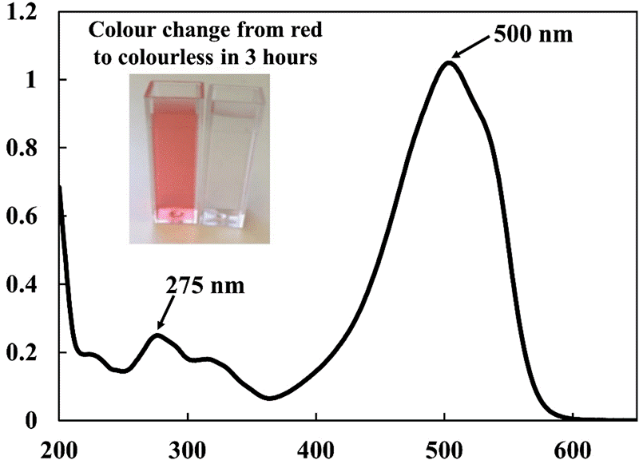
Spektroskopia UV-Vis
Absorbancja
200-1100 nm
Ćwiczenia 2,3
1. Przejścia elektronowe w cząsteczce chemicznej.
2. Szerokie pasma.
3. Wynika ze struktury cząsteczki (głównie obecności wiązań π-sprzężonych), ale trudno jest określić strukturę na podstawie widma UV-Vis.
4. W sposób ilościowy umożliwia oznaczanie substancji – olbrzymie zastosowanie w chemii analitycznej.
5. Można stosować do roztworów i ciał stałych (rzadziej).
Długość fali (nm)

Slide 9
Spektroskopia – promieniowanie elektromagnetyczne
E= $\frac{hc}{λ}=hν=hc\overline{ν}$
Zadanie 1.1.
(b) Próbka stała kwasu stearynowego zaabsorbowała promieniowanie o częstości 51 THz. Oblicz energię, długość fali i liczbę falową dla tego promieniowania. Do jakiego rodzaju zaklasyfikujesz to promieniowanie, z jakim rodzajem eksperymentu masz do czynienia?
$$ν=51 THz=5.1 {10}^{13}\frac{1}{s}$$
Częstość
E = $hν$
E = $6.62 {10}^{−34} Js ∙5.1 {10}^{13}\frac{1}{s}$
E = $3.32 {10}^{−20}J$
Energia
$$⟹ \overline{ν}=\frac{E}{hc}$$
$$\overline{ν}=\frac{3.32 {10}^{−20}J}{6.62 {10}^{−34} Js ∙3{ 10}^{8}\frac{m}{s}}$$
E = $hc\overline{ν}$
=$1.7 {10}^{5}{ m}^{−1}$
= $1700{ cm}^{−1}$
Liczba falowa
Spektroskopia IR
E= $\frac{hc}{λ}$
$$⟹ λ=\frac{hc}{E}$$
$$λ=\frac{6.62 {10}^{−34} Js ∙3{ 10}^{8}\frac{m}{s}}{3.32 {10}^{−20}J}$$
Długość fali
= $5.88 {10}^{−6} m$
$$=5.88 μm$$
$$\left(λ=\frac{1}{\overline{ν}}\right)$$

Slide 10
Spektroskopia – promieniowanie elektromagnetyczne
E= $\frac{hc}{λ}=hν=hc\overline{ν}$
Spektroskopia IR
Transmitancja
Widmo IR
400 – 4000 cm⁻¹
Ćwiczenia 3-6
Wnika z przejść pomiędzy poziomami oscylacyjnymi.
Musi następować zmiana momentu dipolowego podczas drgania
Poszczególne pasma są charakterystyczne dla danych grup funkcyjnych – można określić jakie grupy funkcyjne wchodzą w skład cząsteczki
Obecnie rzadziej wykorzystywane w analizie związków organicznych (metody NMR są bardziej skuteczne), ale umożliwiają badania ciał stałych/kompozytów/polimerów
Liczba falowa (cm⁻¹)

Slide 11
Spektroskopia – promieniowanie elektromagnetyczne
E= $\frac{hc}{λ}=hν=hc\overline{ν}$
(c) Próbka wody znalazła się w zewnętrznym polu magnetycznym o mocy 14.1 T. Za pomocą spektrometru NMR zaobserwowano sygnał o częstości 42.6 MHz. Jakiej długości fali i jakiej energii odpowiada ten sygnał?
$$λ=\frac{c}{ν}= \frac{3∙{10}^{8}}{42,6∙{10}^{6}}=7 m$$

Slide 12
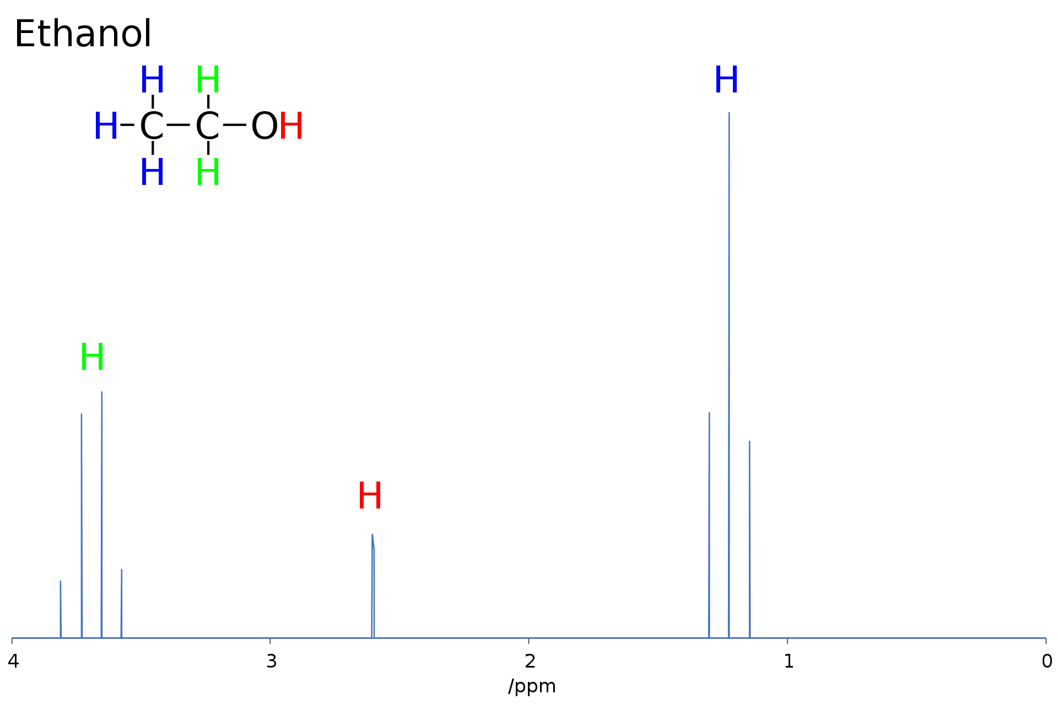
Spektroskopia – promieniowanie elektromagnetyczne
E= $\frac{hc}{λ}=hν=hc\overline{ν}$
Spektroskopia NMR
10 – 1000 MHz
Ćwiczenia 7-13
Próbka umieszczona w polu magnetycznym.
Przejścia pomiędzy poziomami spinowymi jąder atomowych.
Położenia zależne od rodzaju pola – ale dla ujednolicenia wprowadzono skalę odniesienia.
Widmo dobrze odzwierciedla strukturę związku organicznego – bardzo dobre narzędzie do analizy (głównie jednak badania w roztworze).

Slide 13
Spektroskopia – promieniowanie elektromagnetyczne
E= $\frac{hc}{λ}=hν=hc\overline{ν}$
Zadanie 1.1.
(d)* Uderzenie elektronu w powierzchnię anody miedzianej spowodowało wybicie elektronu powłoki K. Przejście elektronu z powłoki L na powłokę K powoduje emisję promieniowania o energii 8.05 keV. Oblicz długość fali promieniowania. Do jakiego rodzaju zaklasyfikujesz to promieniowanie i do czego możesz je wykorzystać?
1 eV = 1.602 10⁻¹⁹ J
E = 1.29 10⁻¹⁵ J
$$⟹ λ=\frac{hc}{E}$$
$$λ=\frac{6.62 {10}^{−34} Js ∙3{ 10}^{8}\frac{m}{s}}{\text{1.29 10}\text{−15} \text{J}}=1.54 {10}^{−10}m$$
E= $\frac{hc}{λ}$
$λ=$ 1.54 Å
Promieniowanie X (dyfrakcja na krysztale, proszku, TEM, XPS…)

Slide 14
Spektroskopia – promieniowanie elektromagnetyczne
E= $\frac{hc}{λ}=hν=hc\overline{ν}$
Zadanie 1.1.
(e)* Widmo absorpcji gazowego chlorowodoru daje serię wąskich sygnałów ze stała odległością 20 cm⁻¹. Oblicz energię (w J) jaka jest potrzebna do wzbudzenia układu z najniższego możliwego poziomu energetycznego na pierwszy poziom energetyczny. Z jakim rodzajem promieniowania/spektroskopii masz do czynienia?
r
2B
4B
6B
j = 3
E$3$= 12B
ΔE₂₋₃=6B
2B
2B
j = 2
E$2$= 6B
E$j$ = $Bj(j+1)$
ΔE₁₋₂=4B
B / J
j = 1
E$1$= 2B
$$B=\frac{ħ^{2}}{2m_{r}r2}$$
Stałe odległości
między pikami (2B)
ΔE₀₋₁=2B
E$0$= 0
j = 0

Slide 15
Tego nie wymagamy
Spektroskopia – promieniowanie elektromagnetyczne
E= $\frac{hc}{λ}=hν=hc\overline{ν}$
Zadanie 1.1.
(e)* Widmo absorpcji gazowego chlorowodoru daje serię wąskich sygnałów ze stała odległością 20 cm⁻¹. Oblicz energię (w J) jaka jest potrzebna do wzbudzenia układu z najniższego możliwego poziomu energetycznego na pierwszy poziom energetyczny. Z jakim rodzajem promieniowania/spektroskopii masz do czynienia?
$\overline{ν}=$2000 m⁻¹
Spektroskopia mikrofalowa (MW)
$$E=6.62 {10}^{−34} Js ∙3{ 10}^{8}\frac{m}{s} ∙2000\frac{1}{m}$$
5-500 cm⁻¹
E = $hc\overline{ν}$
$$E=3.97 {10}^{−22}J$$

Slide 16
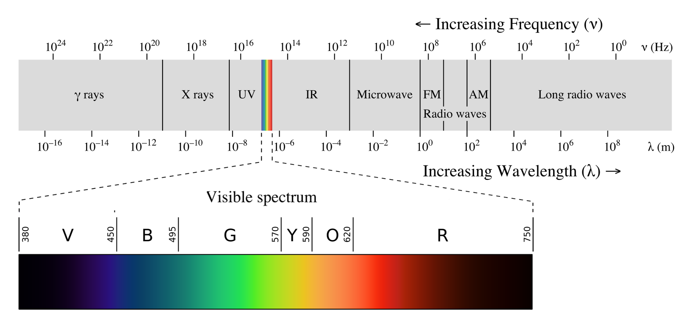
Spektroskopia X-Ray
(przejścia w obrębie elektronów rdzeniowych)
Spektroskopia UV-Vis
(przejścia elektronowe w cząsteczce –
w wiązaniach chemicznych)
Spektroskopia IR
(przejścia oscylacyjne)
Spektroskopia MW
(przejścia rotacyjne)
Rozpady jąder
atomowych
Spektroskopia NMR
(przejścia między poziomami spinowymi jąder atomowych; w pol. magnetycznym)

Slide 17
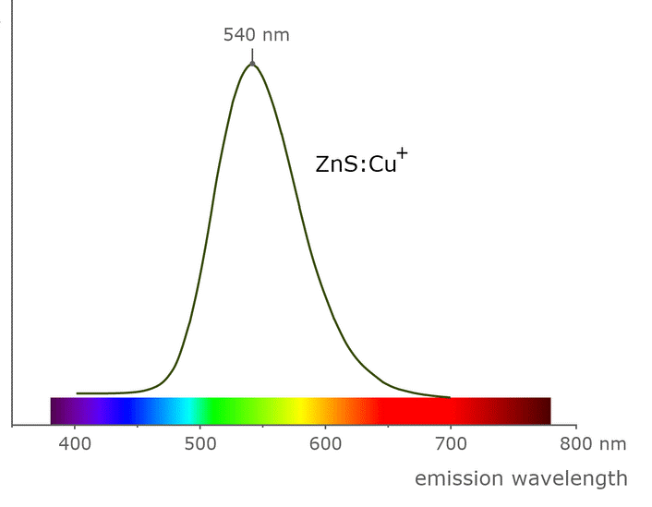
Transmitancja:
Techniki absorpcyjne:
Pomiar osłabienia intensywności promieniowania wchodzącego do próbki
I₀
I₁
λ₁
λ₁
(UV-Vis abs., IR)
Transmitancja:
T = $\frac{I_{1}}{I_{0}}$
Absorbancja:
A_{λ} = -log T = -log $\frac{I_{1}}{I_{0}}$ = log $\frac{I_{0}}{I_{1}}$
(może być większa niż 1)
Absorbancja:
Techniki emisyjne:
I₁
Bezpośredni pomiar intensywności wiązki wychodzącej
λ₁
(UV-Vis em., Raman)
Ilość zliczeń fotonów
(intensywność emisji)

Slide 18
Zadanie 1.2. Oblicz transmitancję roztworu CuSO₄ dla długości fali 450 nm, wiedząc że absorbancja roztworu dla tej długości fali wyniosła:
A = 0.02
A = 0.2
A = 1.2
A = 2.2
a) A = 0.02
A = -log T
T = 10^{-A}
T = 10^{-0.02}
= 0.95
= 95%
b) A = 0.2
= 63%
c) A = 1.2
= 6.3%
d) A = 2.2
= 0.63%

